Slide 1
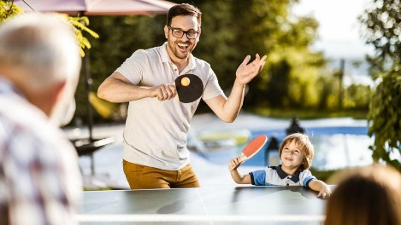
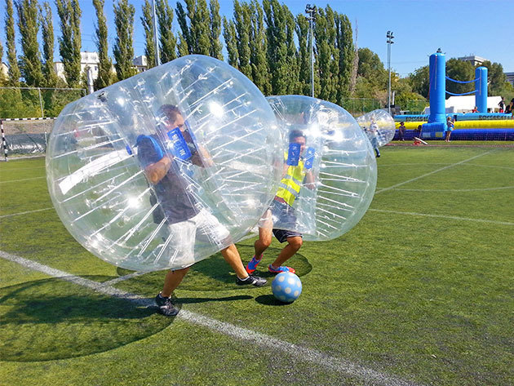
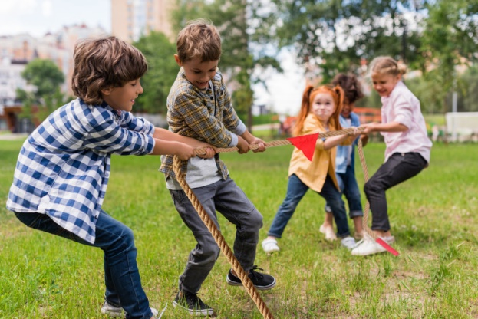
SPORT ÉS CSALÁDI NAP ŠPORTOVO RODINNÝ DEŇ OBCE PATINCE
Időpont: 2022.08.06
Helyszín: Pat, Kultúrház előtti tér
Termín: 06.08.2022
Miesto: Patince, pred Kultúrnym domom
Program:
07:00 – 11:00 horgászverseny
9:45-14:00 ping pong verseny
10:00 – 11:00 zumba Viola Klaudiával és Czibor Patríciával
11:00 családi futóverseny
rajt: 11:00 a Szent Vendel templomtól
céľ: a kultúrház
11:30 – 12:30 hab party
14:00 kiértékelés, díjátadás
Program:
07:00 – 11:00 rybárske preteky
9:45 -14:00 súťaž v ping pong –u
10:00 -11:00 zumba s Klaudiou Violovou a Patrícou Cziborovou
11:00 rodinná bežecká súťaž
štart: o 11:00 od kostola sv. Vendelína
cieľ: kultúrny dom
11:30 – 12:30 penová party
14:00 vyhodnotenie, odovzdanie cien
Gyerekeknek: csillámtetkó, légvár, buborékfoci
Pre deti:
Trblietvé tetovanie, body zorbing, skákací hrad

